Slide 1

Steering-angle prediction and lane-change detection
Aleksa Ivanović
Igor DInić

Slide 2
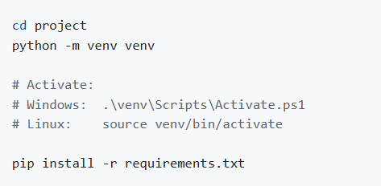
Preduslovi
Python 3.10 ili noviji
Dataset folder koji sadrži driving_log.csv sa kolonama (center, left, right, steering, throttle, brake, speed)
Poddirektorijum IMG/ sa snimljenim frejmovima
Automatsko podešavanje:
Windows (setup.ps1), Linux (setup.sh)
Ručno podešavanje:
Dataset folder postaviti u root projekta. Podrazumevani naziv je self_driving_car_dataset_jungle

Slide 3
Arhitektura modela
Ulaz: vremenska sekvenca od 5 uzastopnih frejmova (batch, 5, 66, 200, 3) — 66×200 piksela, RGB
Mreža realizovana sa Keras-ovim Functional API, glavne komponente su:
TimeDistributed CNN:
Conv2D(24, 5x5, stride 2) -> Conv2D(36, 5x5, stride 2) -> Conv2D(48, 3x3)
Dropout 0.25 (uokviren vremenski)
GlobalAveragePooling2D -> vektor dimenzije 48 po frejmu
LSTM(96) – vremenski processor koji uzima redom 5 vektora, nad njim Dropout 0.3
Dense(50, ReLU) -> Dense(1, linear)

Slide 4
Pretprocesiranje podataka
Čitanje CSV-a: ulazni log (driving_log.csv) sadrži: center, left, right, steering, throttle, brake, speed. Za svaki red pravimo po tri zapisa:
Centralna slika sa originalnim uglom upravljanja
Slika s leve kamere sa uglom + STEERING_OFFSET (0.2)
Slika s desne kamere sa uglom – STEERING_OFFSET
Promena ugla za bočne kamere: Levi/desni snimci simuliraju situaciju u kojoj vozač mora da ispravi položaj – mreža uči “povratak u traku” zbog dodatnog/oduzetog ugla
Obrada svake slike: Iseku se gornjih 60 piksela (nebo) i donjih 25 piksela (hauba). Slika se skalira na 66 x 200 piksela
Pikseli se pretvaraju u float32 i dele sa 255 da bi se dobio niz vrednosti u opsegu [0,1]

Slide 5
Treniranje
Podela podataka: 80% za trening, 20% za validaciju
Ključni hiperparametri:
BATCH_SIZE = 32, EPOCHS = 50
Optimizator: Adam sa početnim learning rate-om 1e-3
Loss function: Mean Squared Error (MSE) – optimizuje se tokom treniranja
Metrika za praćenje: Mean Absolute Error (MAE)
Callback-ovi:
EarlyStopping – zaustavlja trening ako validacioni loss ne pada 7 epoha za redom i vraća najbolje sačuvane težine
ReduceLROnPlateau – kada validacioni loss zaglavi 3 epohe prepolovi learning rate
ModelCheckpoint – čuva najbolju mrežu u best_model.keras
Krajnji rezultati:
Krajnji model se čuva u final_model.keras
Tokom treniranja se čuvaju i grafikoni gubitka i MAE u training_curves.png

Slide 6
Inferencija i vizualizacija
predict.py učitava sačuvani model i prolazi kroz snimljene frejmove jedan po jedan
Čuva se skup od poslednjih 5 obrađenih slika
Kada je bafer popunjen, za svaki novi frejm model predviđa ugao upravljanja
Na svakom frejmu se crtaju:
Volan – okreće se za predviđeni ugao i menja boju (zelena/žuta/crvena prema velicini ugla)
Tekst sa predviđenim uglom u stepenima
Tekst sa ground-truth uglom za laku uporednu proveru
Crvena ivica i upozorenje ako se desila promena trake
Frejmovi se čuvaju u outputs/frames. Ako se CLI pozove sa –video, frejmovi se čuvaju u prediction.mp4

Slide 7
Detekcija promene trake
Detektor prati niz predviđenih uglova u kratkom vremenskom prozoru (LANE_CHANGE_WINDOW = 20 frejmova)
Procena se vrši u dve faze:
Zero-crossing + magnitude – ako ugao promeni znak (prelazi kroz nulu) i unutar prozora maksimalna apsolutna vrednost ugla prelazi LANE_CHANGE_ANGLE_THRESHOLD(0.15), detektuje se promena trake
Ako apsolutna promena ugla izmedju uzastopnih frejmova ostane veca ili jednaka LANE_CHANGE_DERIVATIVE_THRESHOLD (0.04) tokom najmanje LANE_CHANGE_SUSTAINED_FRAMES(5) uzastopnih frejmova, takođe se detektuje promena trake
Smer se određuje po znaku poslednjeg ugla
Nakon detekcija interna istorija se resetuje da se ne bi duplirao isti događaj

Slide 8
Performanse

Slide 9
 | Model
Arhitektura
Conv slojevi | 3 (24, 36, 48)
LSTM | 96
Dense slojevi | 50 -> 1
CNN Dropout | 0.25
LSTM Dropout | 0.3
Hiperparametri
Learning Rate | 1e-3
Batch Size | 32
SEQ_STRIDE | 4
SEQ_LEN | 7
ES_PATIENCE | 7
Rezultati
Najbolji Val Loss | 0.13171
Val MAE | 0.2911 (26°)
Trajanje epohe | ≈56s
Epoha najboljeg modela | 46

Slide 10
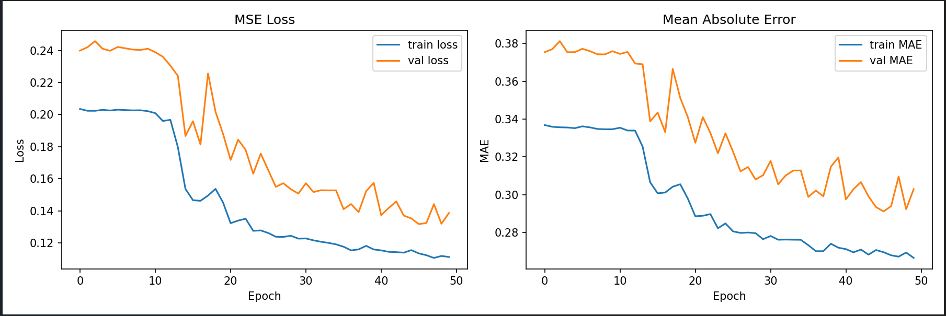

Slide 11
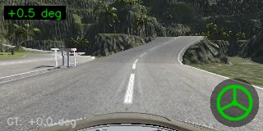
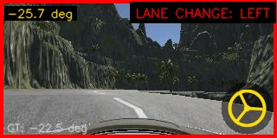
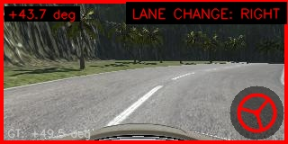
Testiranje – Vizualizacija predikcija
Zeleni volan (+0.5°): Stabilna vožnja pravo (GT: +0.0°, greška < 1°)
Žuti volan (-25.7°): Skretanje ulevo sa detekcijom promene trake (GT: -22.5°, greška 3°)
Crveni volan (+43.7°): Oštro skretanje udesno sa detekcijom promene trake (GT: +49.5°, greška 6°)

